Slide 1
Урок литературы
в 8 «а» классе
Подготовила и провела: Ершова С.Г.

Slide 2
ан ам
талисман по строкам
мой талисман по пушкинским строкам
Талисман приносит удачу.
Путешествуем по пушкинским строкам.

Slide 3
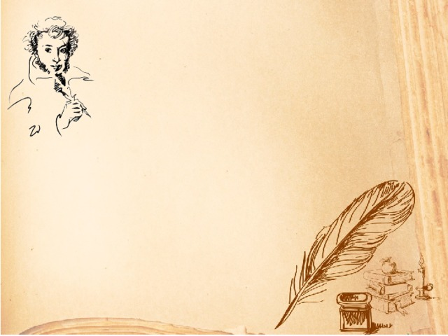
«Любви все возрасты покорны,
Её порывы благотворны…»
(А.С. Пушкин «Евгений Онегин»)

Slide 4
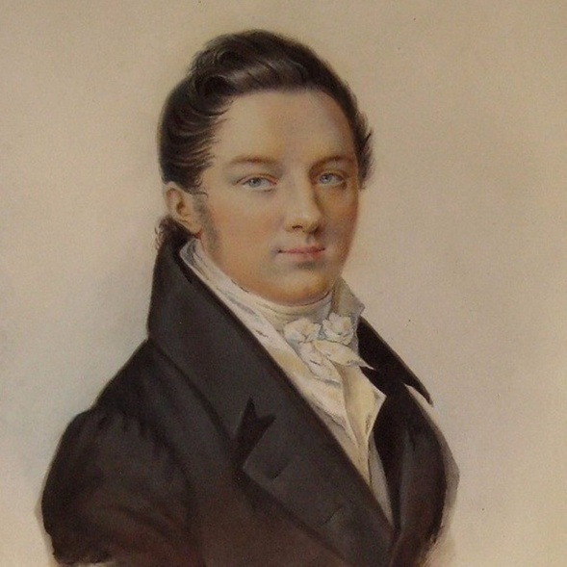
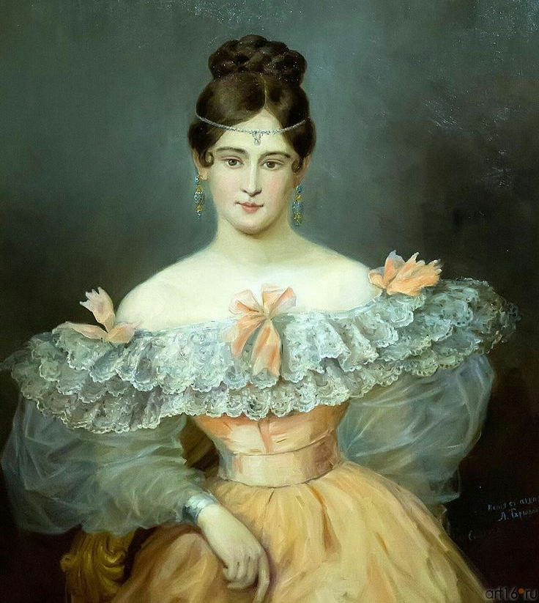
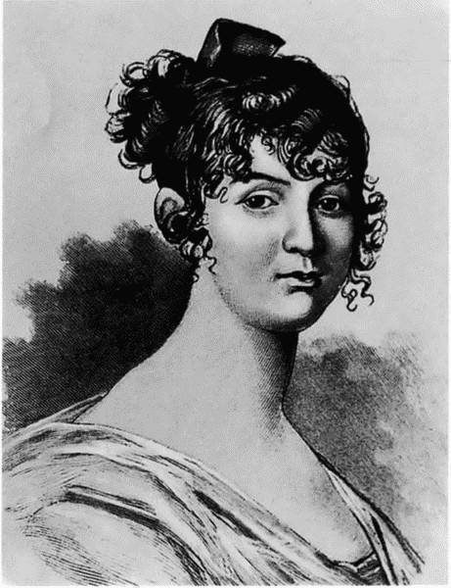
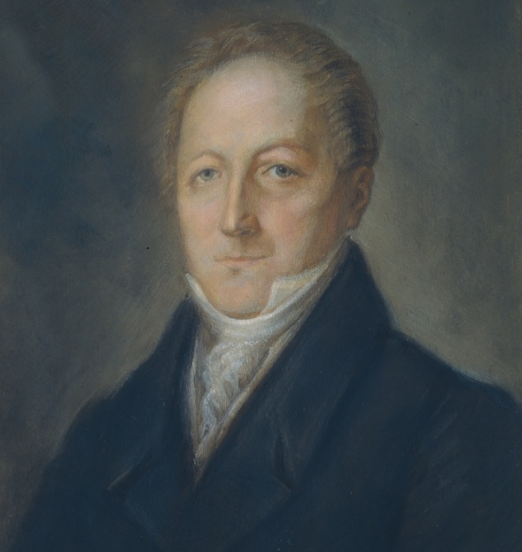
1
2
3
4
5

Slide 5
1
2
3
Иван Пущин, друг поэта
Наталья Гончарова,
жена поэта
Надежда Осиповна, мать А.С. Пушкина
4
5
Арина Родионовна,
няня Пушкина
Сергей Львович, отец поэта

Slide 6
Любовь – это прекрасное чувство,
о котором хочется рассказывать стихами.
(А.С. Пушкин)

Slide 7
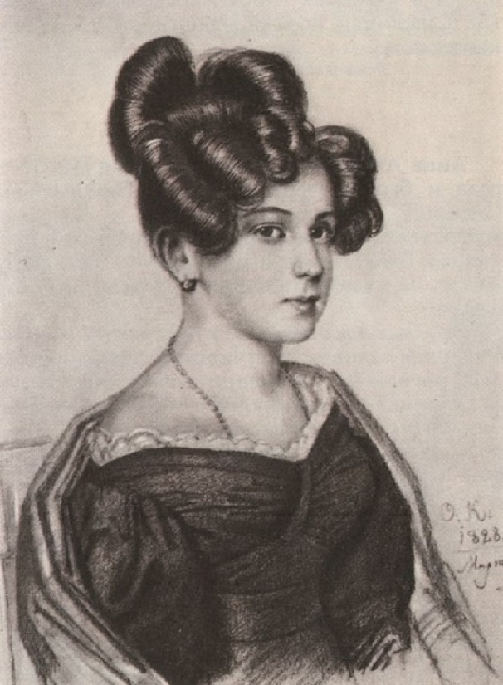
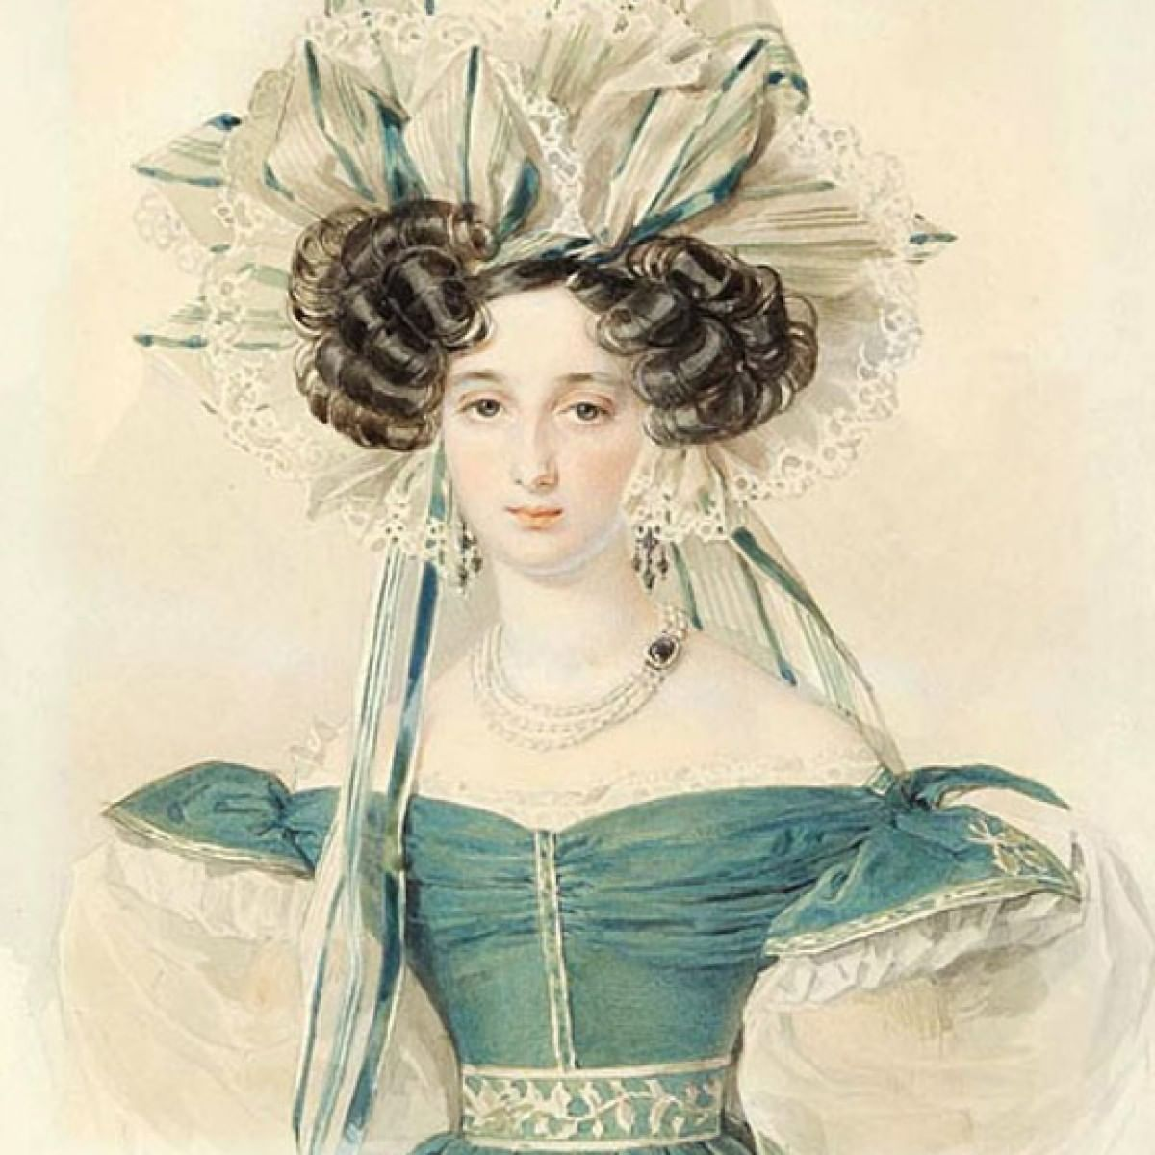
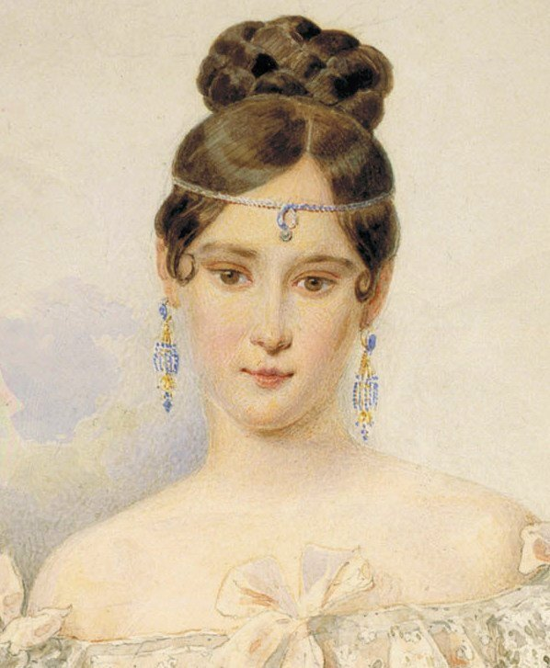
Елизавета Воронцова
Анна Оленина
(«Я вас любил…»)
«Сожженное письмо», «Ангел»,
«Храни меня, мой Талисман»
Наталья Гончарова
(«Мадонна»)

Slide 8
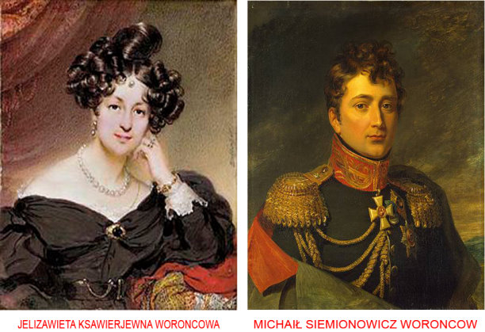
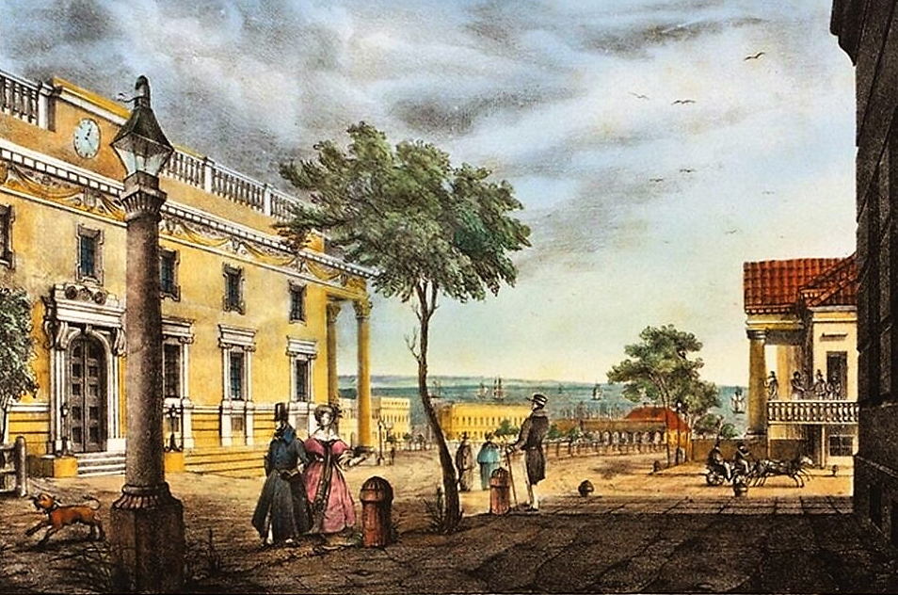
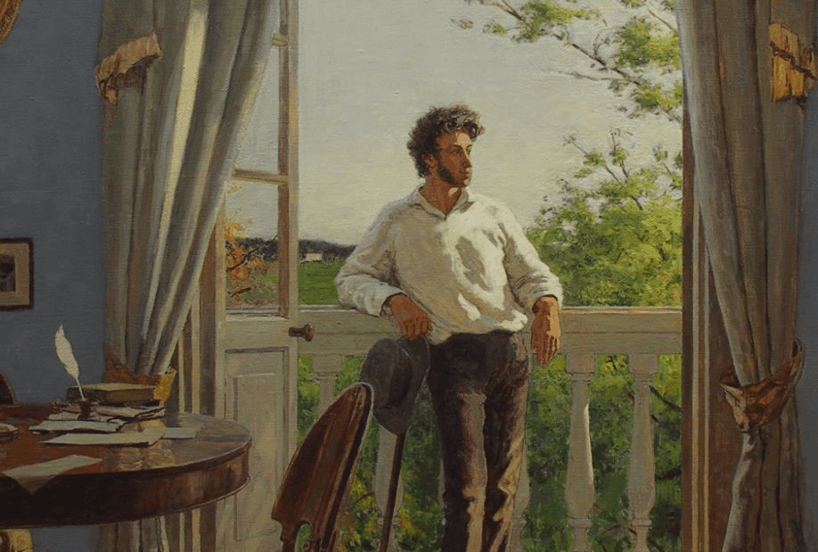
Одесса
Елизавета Воронцова Михаил Воронцов
Пушкин в Михайловском

Slide 9
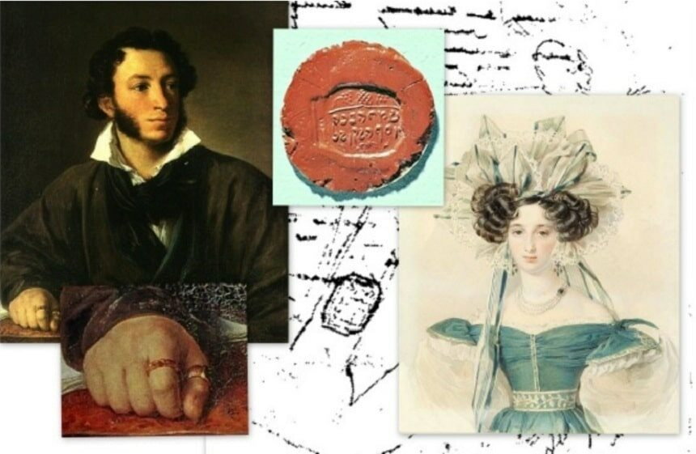
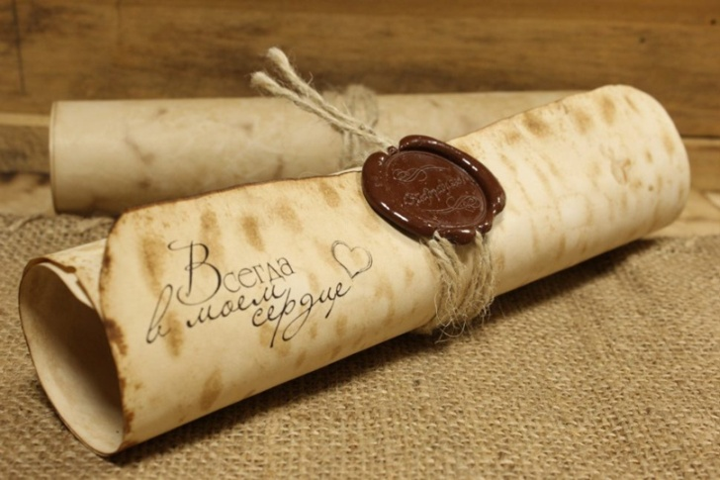
Перстень
Сургуч

Slide 10
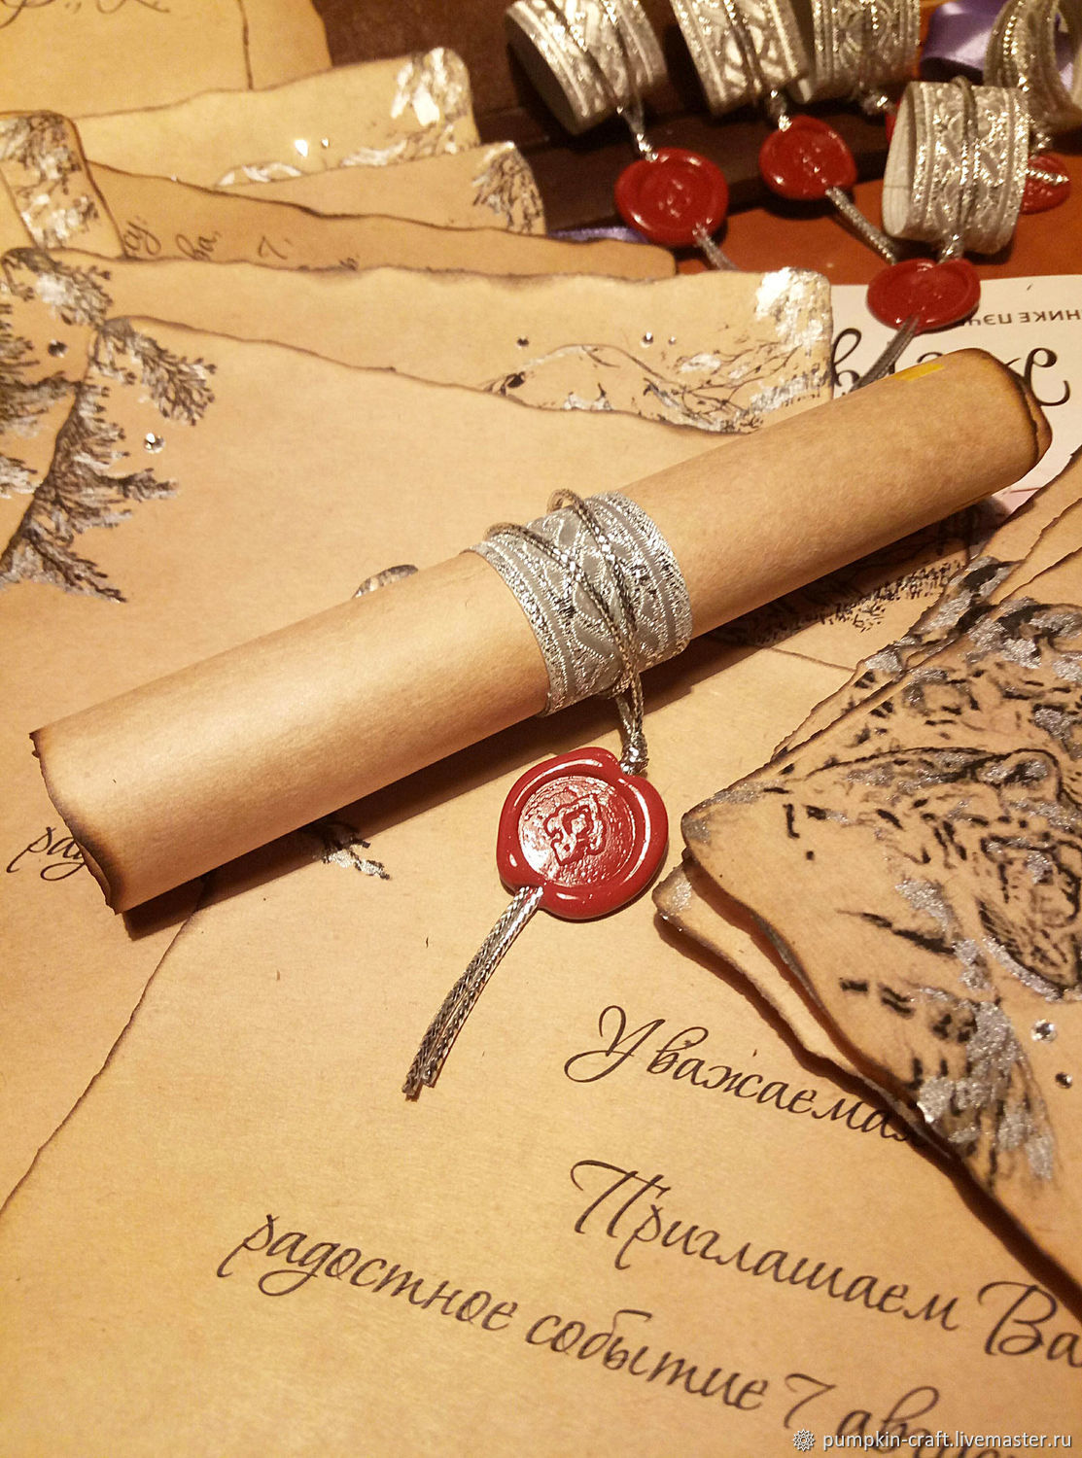
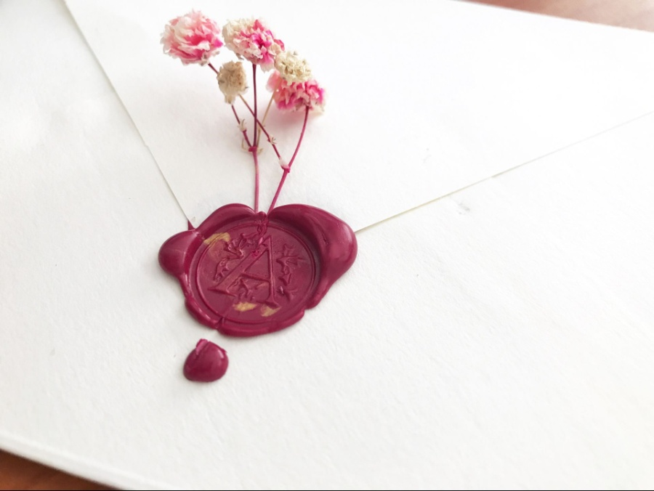
Сургучная печать

Slide 11
Элегия — стихотворение грустного содержания, передающее личные переживания человека.

Slide 12
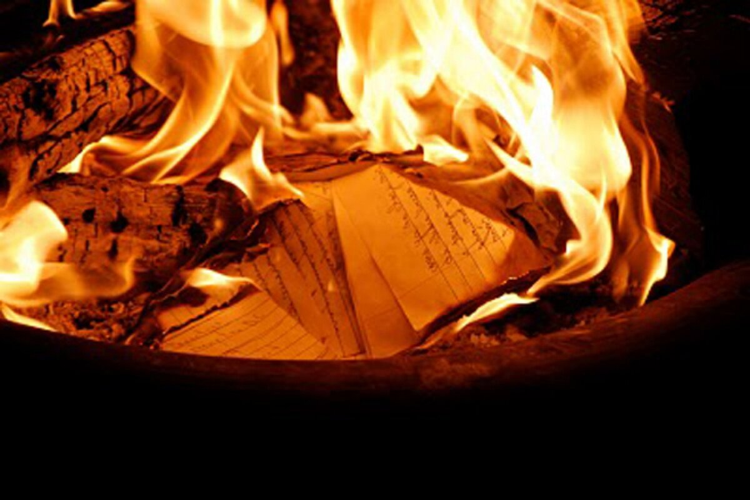
«Сожжённое письмо»

Slide 13
« Я вас любил…»

Slide 14
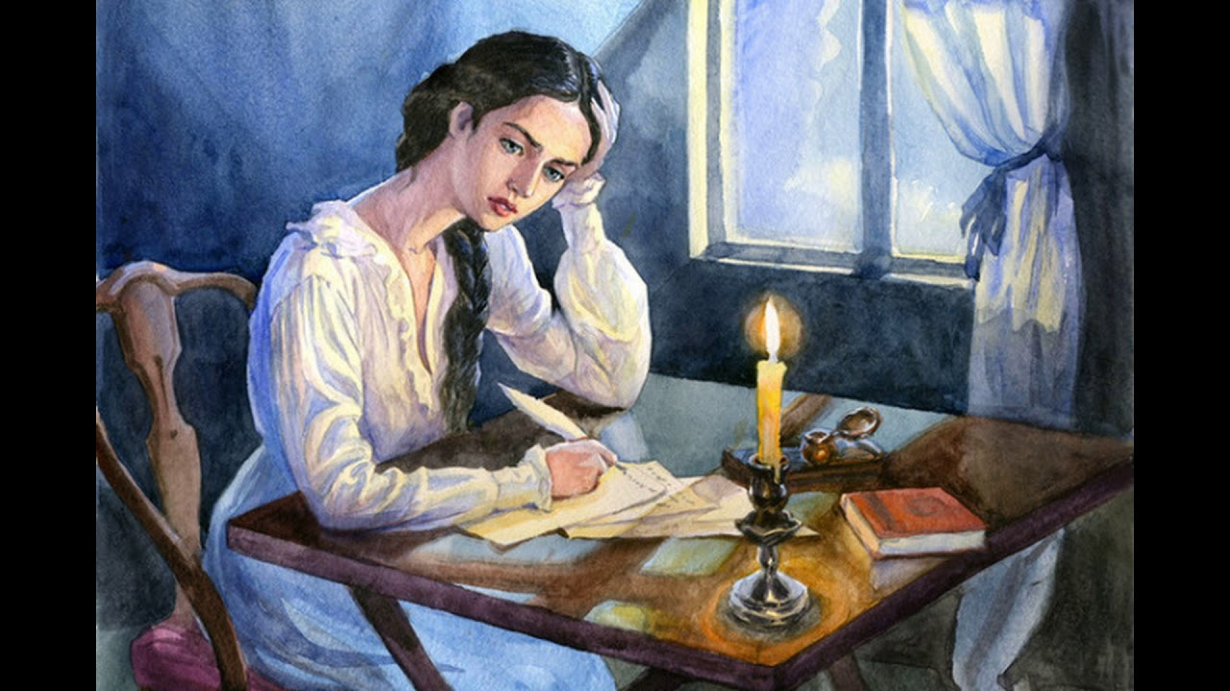
Для меня урок был интересным, хочется больше узнать о жизни и творчестве А.С.Пушкина.
Мне было немного сложно на уроке, но интересно.
Тема урока для меня сложная, мне нужно время, чтобы понять её.

Slide 15
Домашнее задание:
Выучить стихотворение наизусть.

